Slide 1


Расширенная модель квазистатического описания плазмы для исследования кильватерного ускорения
Russian Particle Accelerators Conference - 2023, Новосибирск, 14.09.2023
Туев Пётр Викторович, Спицын Роман Игоревич, Лотов Константин Владимирович
Институт ядерной физики им. Г.И. Будкера
Новосибирский государственный университет

Slide 2
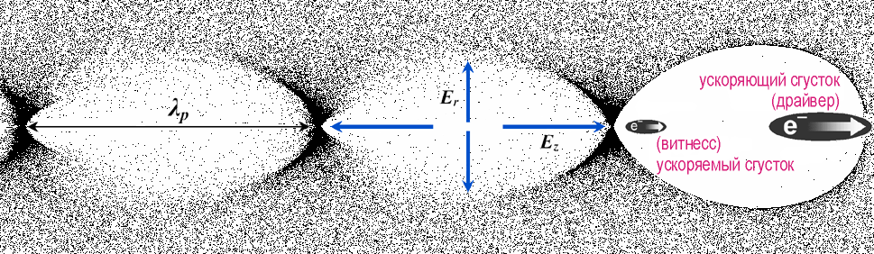

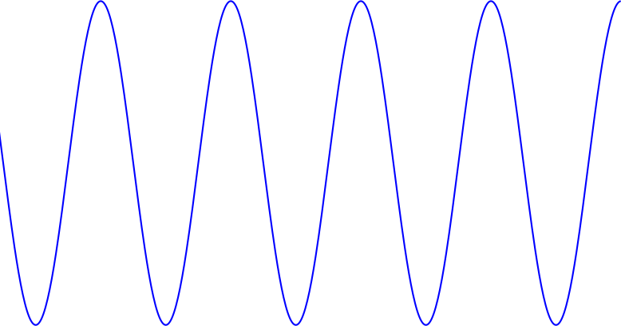

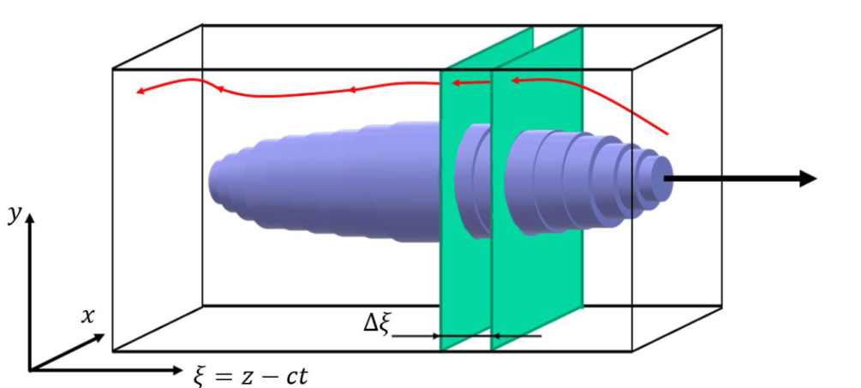
Моделирование кильватерного ускорения
Размер ускоряющей структуры c/ω_{p}≈50 мкм
пример для n₀=10¹⁶см⁻³ и конечной энергии 500 GeV (γ=10⁶)
Длина волны лазер λ≈0.8 мкм
Полная длина ускорения,
γc/ω_{p}~50 m
10⁻⁶
~10⁻⁸
Сложно промоделировать.
Востребованы упрощенные модели:
Магнитная гидродинамика
Упрощенная геометрия
Boosted frame
Уравнение огибающей лазерного импульса
Квазистатическое приближение
Туев П.В. | RuPAC'23, ИЯФ, Новосибирск | 14.09.2023 | 2/16

Slide 3
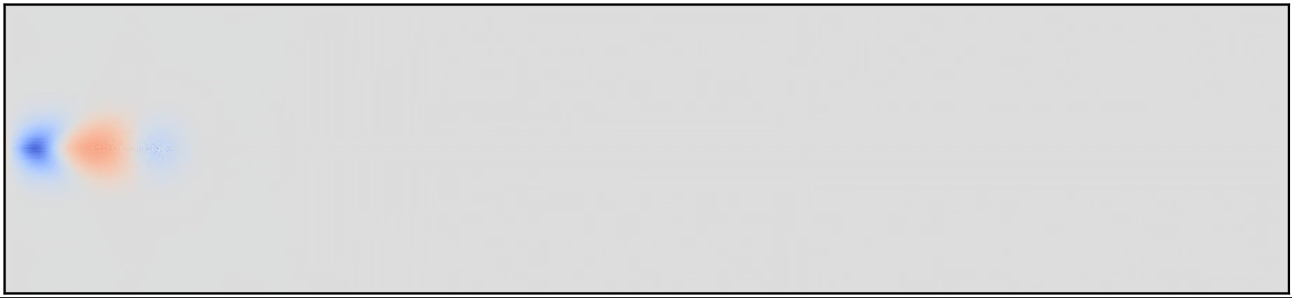
Моделирование кильватерного ускорения
Туев П.В. | RuPAC'23, ИЯФ, Новосибирск | 14.09.2023 | 3/16

Slide 4
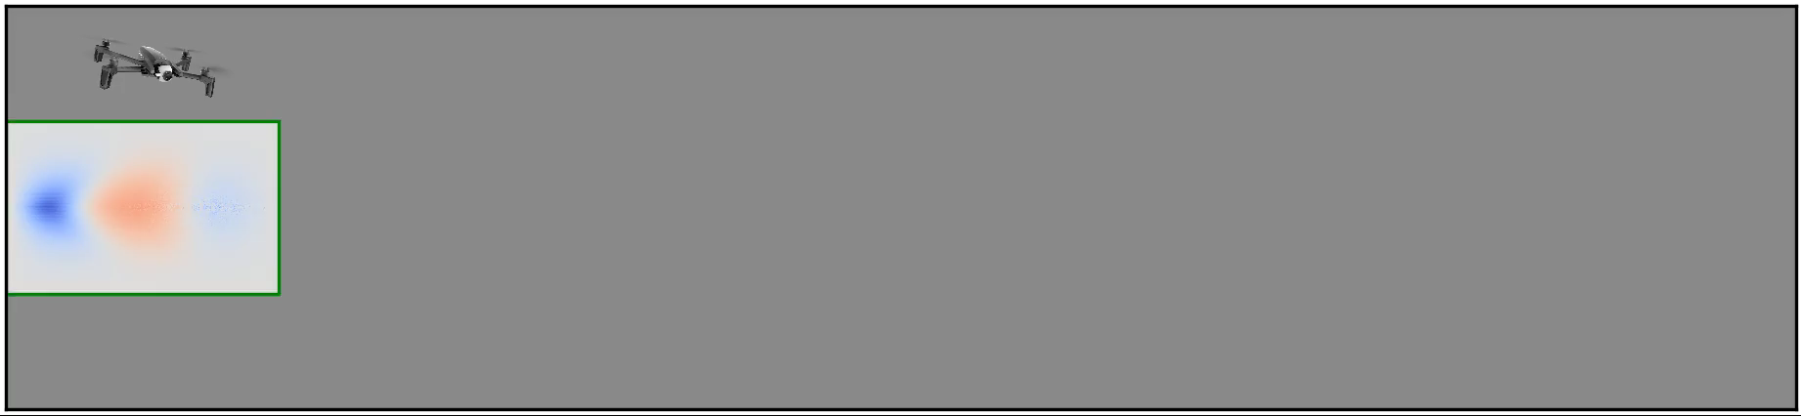
Моделирование кильватерного ускорения
Туев П.В. | RuPAC'23, ИЯФ, Новосибирск | 14.09.2023 | 4/16

Slide 5
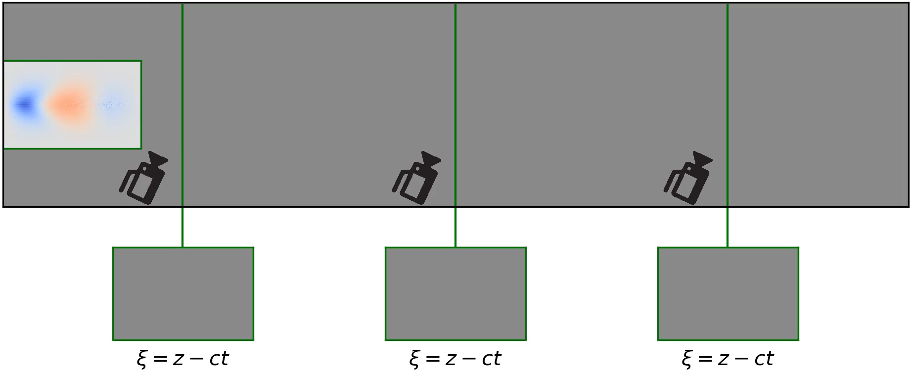
Моделирование кильватерного ускорения
Туев П.В. | RuPAC'23, ИЯФ, Новосибирск | 14.09.2023 | 5/16

Slide 6
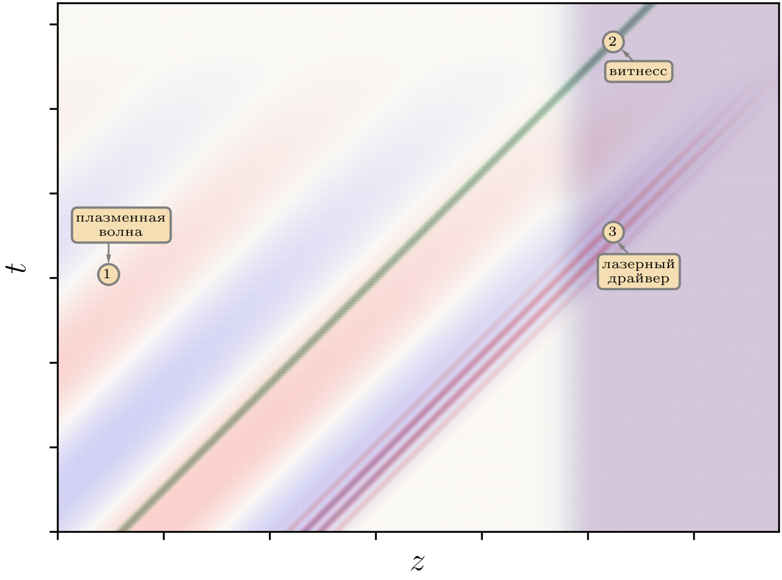
Квазистатическое описание кильватерного ускорения
Туев П.В. | RuPAC'23, ИЯФ, Новосибирск | 14.09.2023 | 6/16

Slide 7
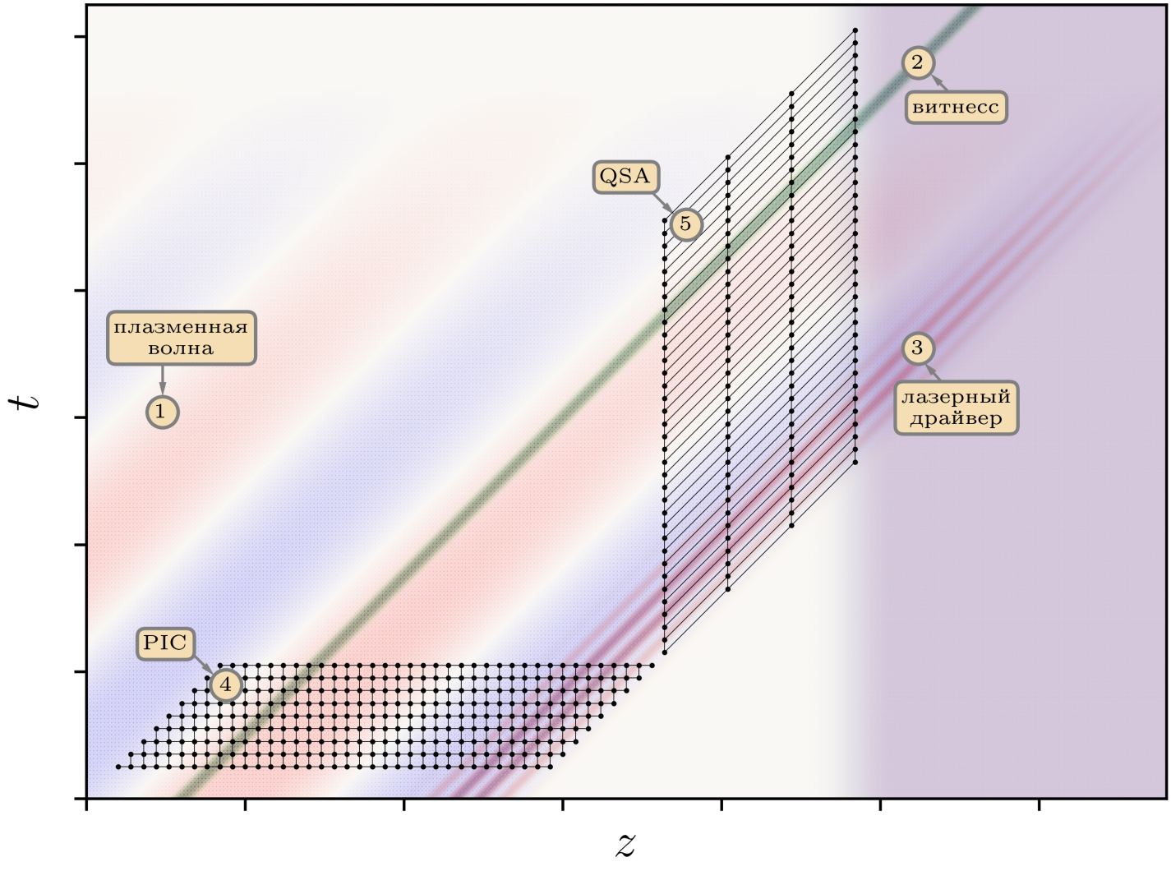
(z, t)
s = z
ξ = z - ct
(s, ξ)
Квазистатическое описание кильватерного ускорения
Туев П.В. | RuPAC'23, ИЯФ, Новосибирск | 14.09.2023 | 7/16

Slide 8
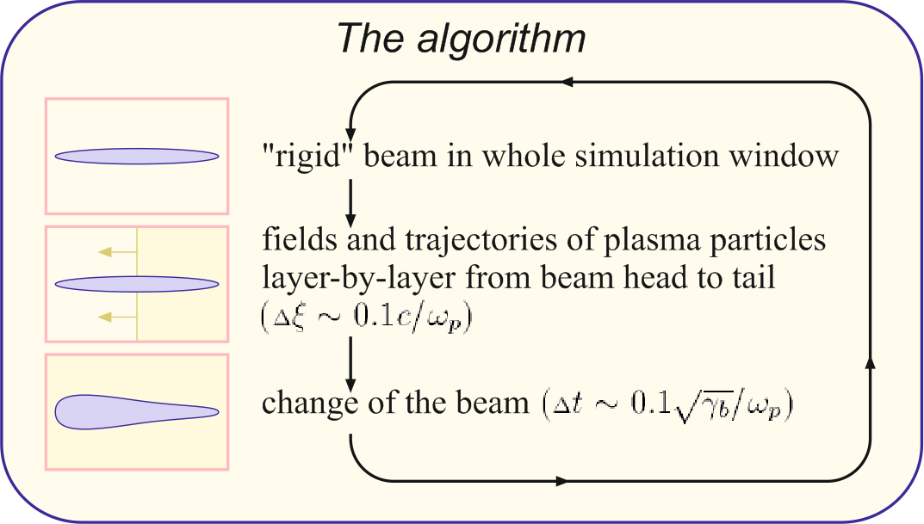
(z, t)
s = z
ξ = z - ct
(s, ξ)
Квазистатическое описание кильватерного ускорения
Туев П.В. | RuPAC'23, ИЯФ, Новосибирск | 14.09.2023 | 8/16

Slide 9
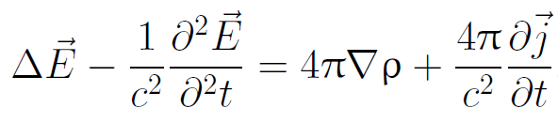
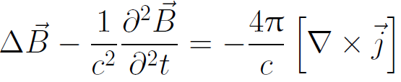
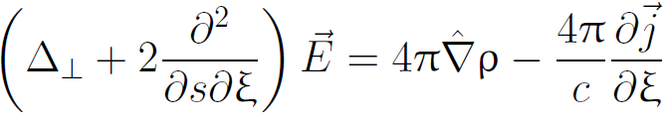
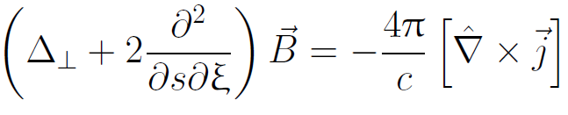
Новая модель плазмы
Характеристика макрочастицы:
Электрическое и магнитное поле:
В лабораторной системе отсчета
В квазистатических переменных, с сохранением малых параметров
Туев П.В. | RuPAC'23, ИЯФ, Новосибирск | 14.09.2023 | 9/16

Slide 10
Новая модель плазмы
Характеристика макрочастицы:
Электрическое и магнитное поле:
В лабораторной системе отсчета
В квазистатических переменных, с сохранением малых параметров
Туев П.В. | RuPAC'23, ИЯФ, Новосибирск | 14.09.2023 | 10/16

Slide 11
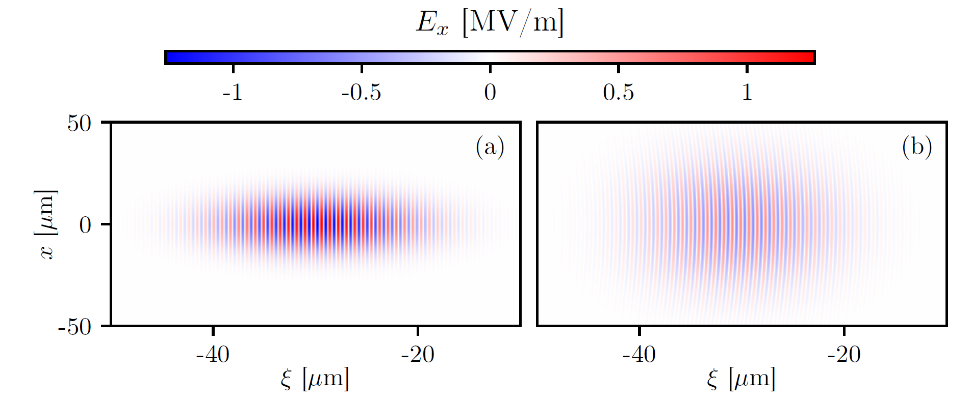
Распространение свободного излучения
геометрия | плоская
λ | 810 нм
(X0, L0) | (13, 9) мкм
окно моделирования | 180х60 мкм
Δξ | λ / 40
Δx | λ / 4
Δs | 25 λ
Туев П.В. | RuPAC'23, ИЯФ, Новосибирск | 14.09.2023 | 11/16

Slide 12
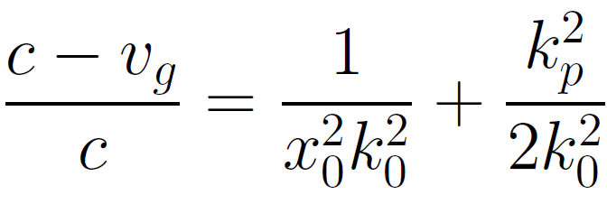
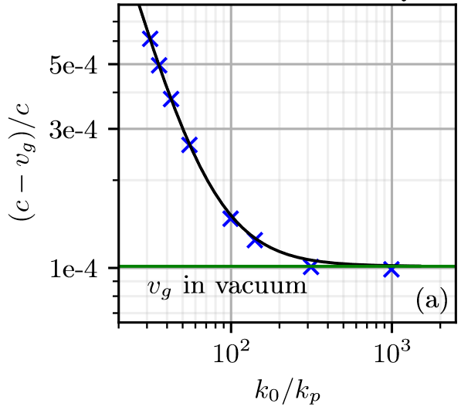
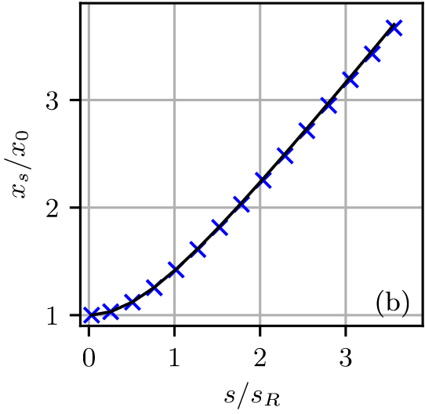
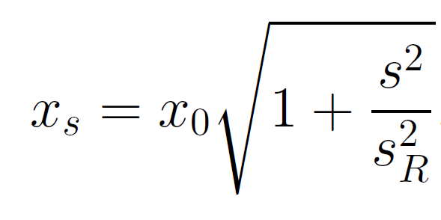
Распространение свободного излучения
геометрия | плоская
λ | 810 нм
(X0, L0) | (13, 9) мкм
окно моделирования | 180х60 мкм
Δξ | λ / 40
Δx | λ / 4
Δs | 25 λ
E. Esarey and W. P. Leemans,
Phys. Rev. E, 1999. V. 59. P. 1082.
Туев П.В. | RuPAC'23, ИЯФ, Новосибирск | 14.09.2023 | 12/16

Slide 13
Распространение свободного излучения
геометрия | плоская
λ | 810 нм
(X0, L0) | (13, 9) мкм
окно моделирования | 180х60 мкм
Δξ | λ / 40
Δx | λ / 4
Δs | 25 λ
Точное описание распространения лазерного импульса при использовании большого шага глобальной эволюции состояния
E. Esarey and W. P. Leemans,
Phys. Rev. E, 1999. V. 59. P. 1082.
Туев П.В. | RuPAC'23, ИЯФ, Новосибирск | 14.09.2023 | 13/16

Slide 14
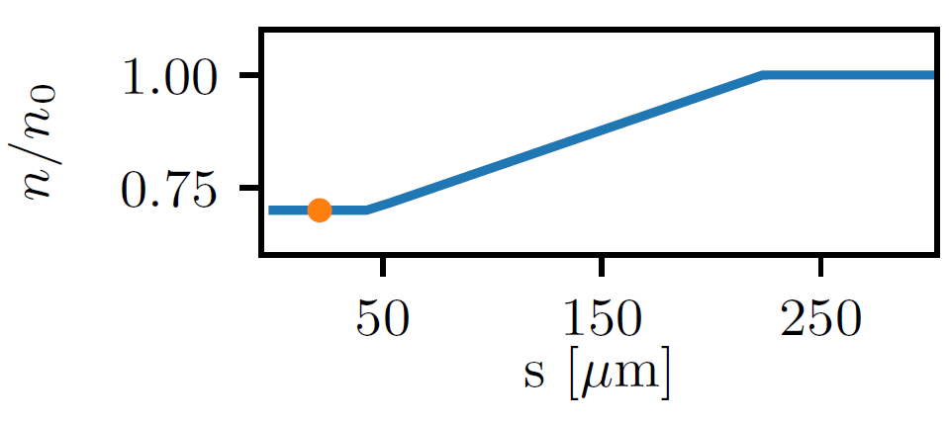
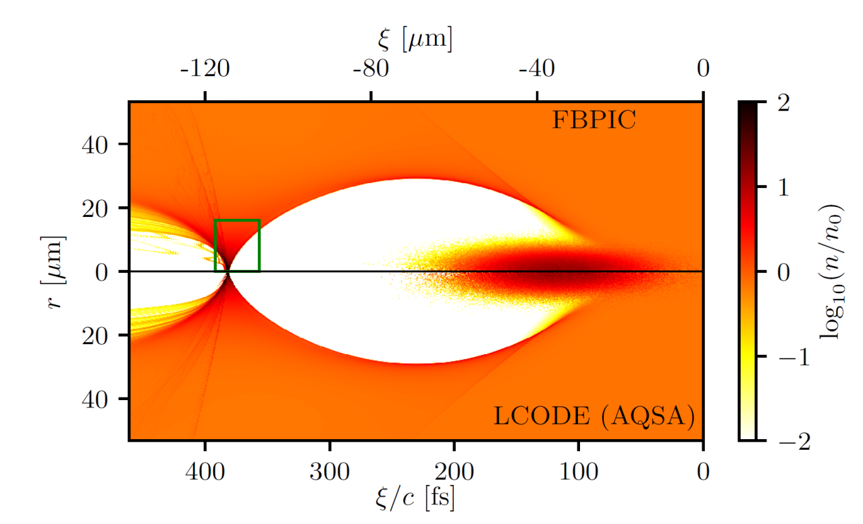
Режим каверны в присутствии продольного градиента
геометрия | цилиндрическая
частицы | электроны
ток | 11 кА
γ | 4·10⁴
n0 | 2.5·10¹⁷ см⁻³
(σr, σz) | (3, 10) мкм
окно моделирования | 250х170 мкм
LCODE
Δξ | 0.1 мкм
Δr | 0.1 мкм
Δs | 10 мкм
FBPIC
Δz | 0.1 мкм
Δr | 0.1 мкм
cΔt | 0.1 мкм
В однородной плазме совпадают
все три подхода
Туев П.В. | RuPAC'23, ИЯФ, Новосибирск | 14.09.2023 | 14/16

Slide 15
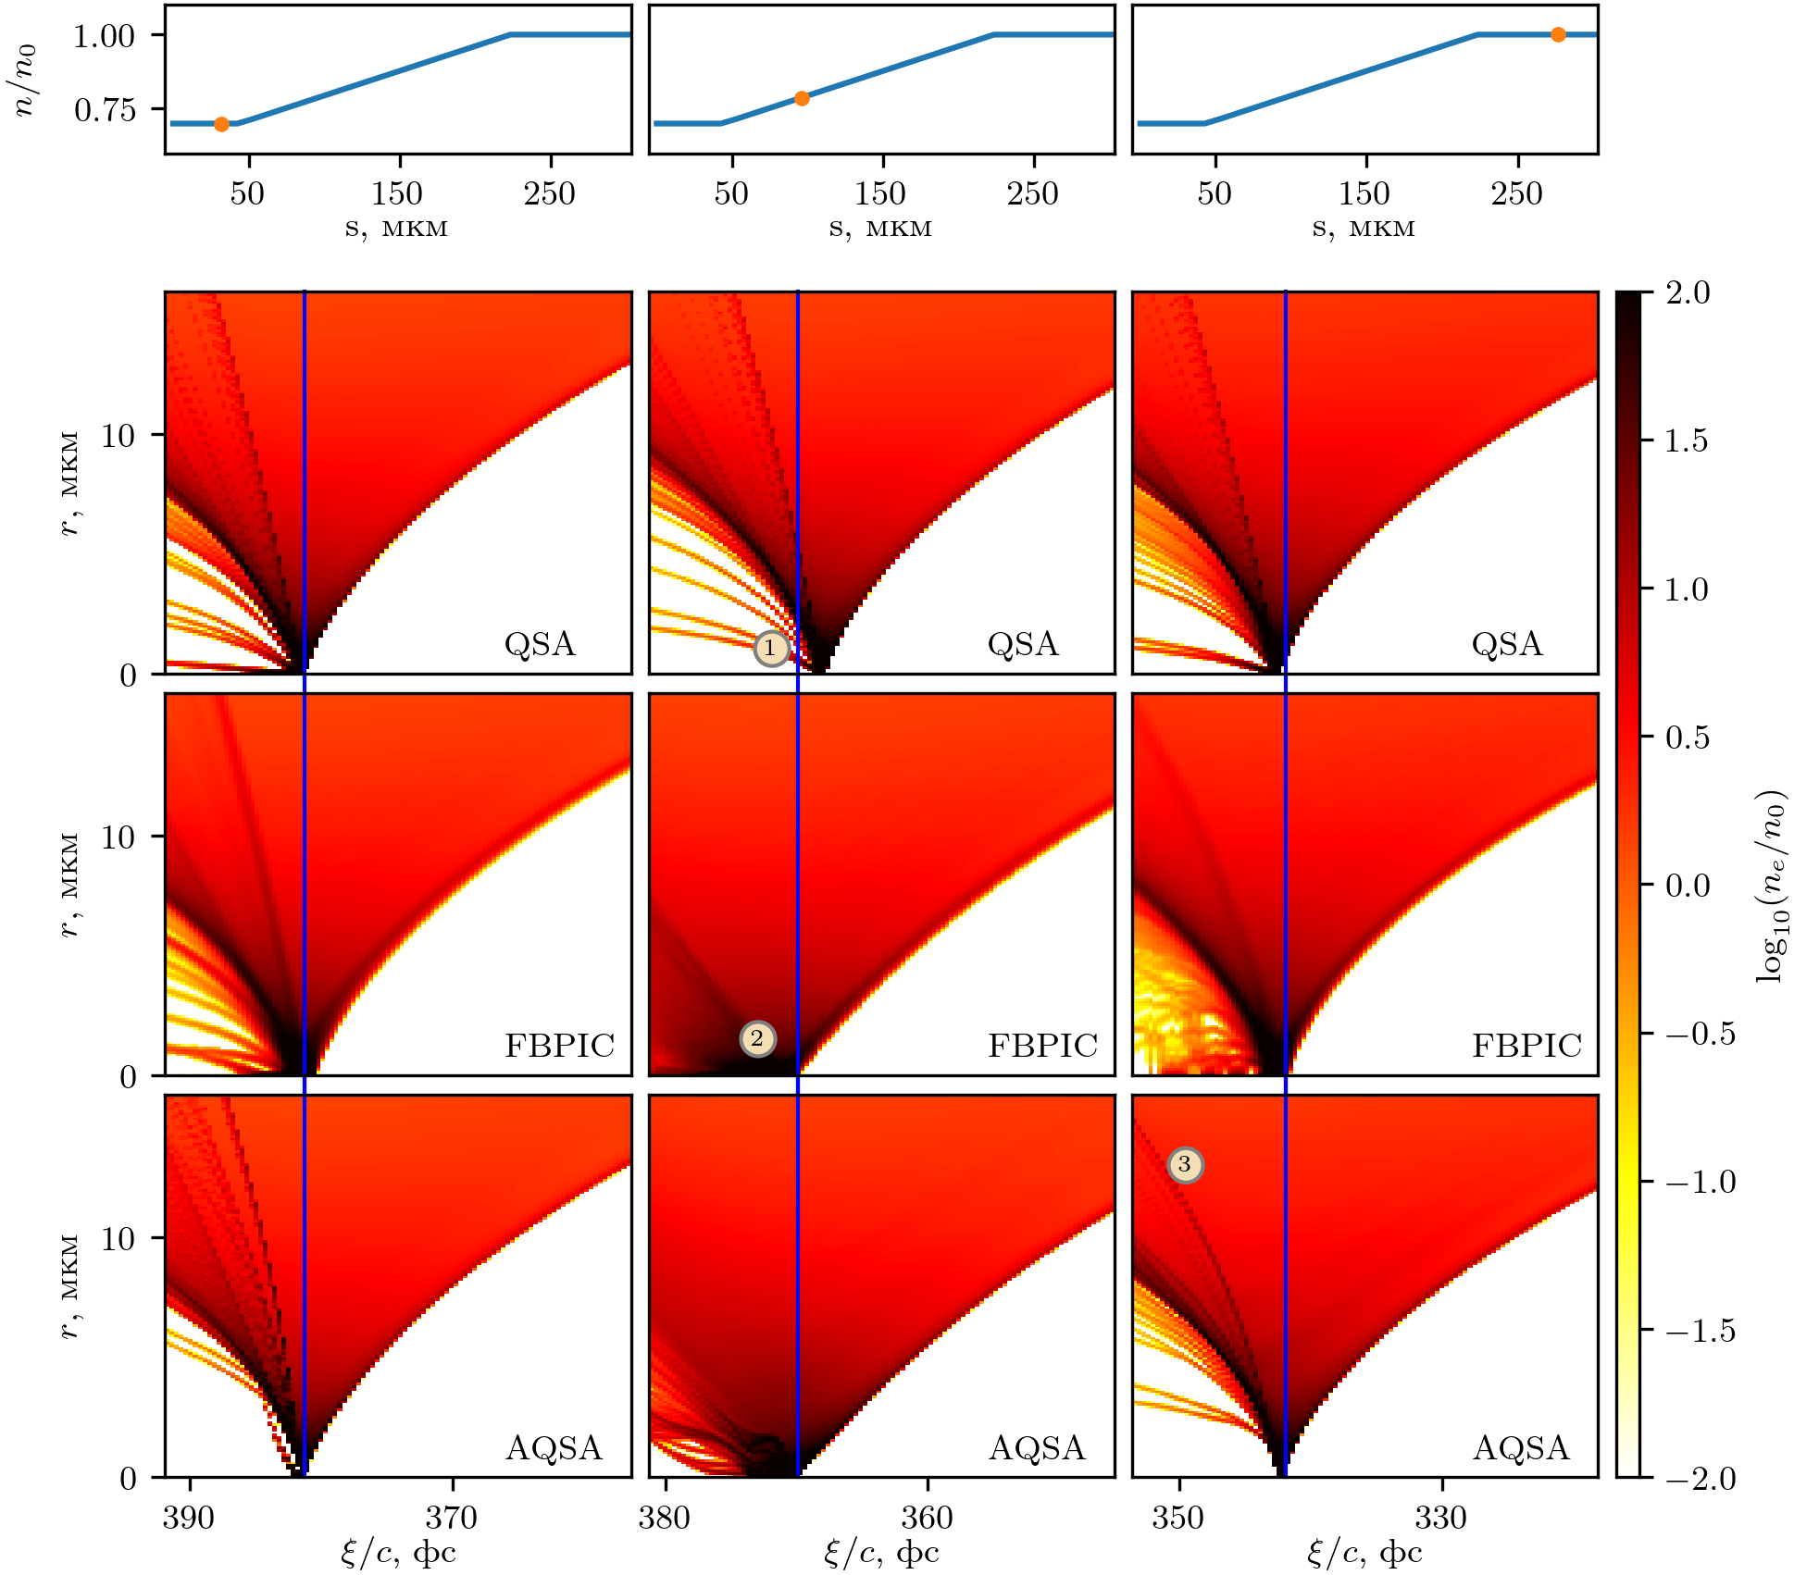
Режим каверны в присутствии продольного градиента
Сравнение волны в разных точках
1 – удлинение периода волны
2 – уширение пика плотности
3 – ускоренные электроны с предыдущих слоев плазмы
В областях однородности плазмы все три модели имеют хорошее согласие.
При наличии градиента традиционное квазистатическое приближение не описывает уширение пика плотности и удлинения волны плазмы, вызванные приходом электронов из более ранних областей взаимодействия.
Моделирование с помощью AQSA потребовало
в 80 раз меньше времени на тех же вычислительных ресурсах, что близко к теоретическому приделу отношения шагов эволюции, Δs /cΔt = 100
П. В. Туев, Р. И. Спицын, К. В. Лотов // Усовершенствованное квазистатическое приближение // Физика плазмы, 2023, T. 49, № 2, стр. 154-164 (https://arxiv.org/abs/2205.04390)
Туев П.В. | RuPAC'23, ИЯФ, Новосибирск | 14.09.2023 | 15/16

Slide 16
Заключение
Представленная модель значительно расширяет границы применимости квазистатического приближения, сохраняя пониженную вычислительную сложность.
Спасибо за внимание!
П. В. Туев, Р. И. Спицын, К. В. Лотов // Усовершенствованное квазистатическое приближение // Физика плазмы, 2023, T. 49, № 2, стр. 154-164 (https://arxiv.org/abs/2205.04390)
Туев П.В. | RuPAC'23, ИЯФ, Новосибирск | 14.09.2023 | 16/16

